Slide 1

随机过程与排队论
信息与软件工程学院
顾小丰
Email：guxf@uestc.edu.cn
2026年11月8日

Slide 2
上一讲内容回顾
n维随机变量
随机变量函数的分布
随机变量的数字特征
  数学期望 • 方差
  k阶矩 • 协方差
随机变量数字特征的性质
条件数学期望
随机变量的特征函数
信息与软件工程学院 顾小丰
37－<number>

Slide 3
本讲主要内容
随机过程的基本概念
  随机过程的定义
  随机过程的分布
  随机过程的数字特征
信息与软件工程学院 顾小丰
37－<number>

Slide 4
第二章 随机过程的基本概念
随机过程的引入
随机过程的定义
随机过程的分布
随机过程的数字特征
几种重要的随机过程
信息与软件工程学院 顾小丰
37－<number>

Slide 5
一、随机过程的引入
在许多实际问题中,不仅需要对随机现象做特定时间点上的一次观察,且需要做多次的连续不断的观察,以观察研究对象随时间推移的演变过程。
随机过程产生于二十世纪初，起源于统计物理学领域，布朗运动和热噪声是随机过程的最早例子。随机过程理论社会科学、自然科学和工程技术的各个领域中都有着广泛的应用。例如：现代电子技术、现代通信、自动控制、系统工程的可靠性工程、市场经济的预测和控制、随机服务系统的排队论、储存论、生物医学工程、人口的预测和控制等等。
只要研究随时间变化的动态系统的随机现象的统计规律，就要用到随机过程的理论。
信息与软件工程学院 顾小丰
37－<number>

Slide 6
关注对象是一族随时间或地点变化的随机变量;
需要研究这一族随机变量的整体或局部统计规律性;
信息与软件工程学院 顾小丰
37－<number>

Slide 7
例
电话问题
  设X(t,ω)表示某电话台在[0,t)时间内收到用户的呼唤次数。对某个固定的t(0≤t≤∞)，X(t,ω)是一个随机变量，它可以是任意非负整数，随着时间t的变化，就得到一族随机变量X(t,ω)，0≤t≤∞，即一个随机过程。
布朗运动
  悬浮在液体中的微粒由于分子的随机碰撞而作布朗运动。设X(t,ω)表示时刻t微粒所处位置的横座标，当t变化时，X(t,ω)，0≤t≤∞，是一族随机变量，即一个随机过程。
热噪声
  电子元件或器件由于内部电子的随机热运动所引起的端电压X(t,ω)称为热噪声电压。对于固定的t≥0，X(t,ω)是一个随机变量，随着t的变化得到一族随机变量X(t,ω)，t≥0，是一个随机过程。
生物群体
  设有一个生物群体，由于繁殖而产生后代，对于固定的n(n≥1)，令X(n,ω)表示第n代生物群体的个数，X(n,ω)是随机变量，可取非负整数值0,1,2,…，而X(n,ω),n=0,1,2,…是一族随机变量，即一个随机过程。
信息与软件工程学院 顾小丰
37－<number>

Slide 8
二、随机过程的定义
设(Ω,F,P)是一个概率空间，T是一个参数集(T⊂R)，X(t,ω)，t∈T，ω∈Ω是T×Ω上的二元函数，如果对于每一个t∈T，X(t,ω)是(Ω,F,P)上的随机变量，则称随机变量族{X(t,ω)，t∈T}为定义在(Ω,F,P)上的随机过程(或随机函数)。简记为{X(t)，t∈T}，其中t称为参数，T称为参数集。
信息与软件工程学院 顾小丰
37－<number>

Slide 9
样本函数与状态空间
随机过程X(t,ω)是定义在T×Ω上的二元函数：一方面，当t∈T固定时，X(t,ω)是定义在Ω上的随机变量；另一方面，当ω∈Ω固定时，X(t,ω)是定义在T上的函数，称为随机过程的样本函数。
随机过程在时刻t所取的值X(t)=x称为时刻t时随机过程{X(t),t∈T}处于状态x，随机过程{X(t),t∈T}所有状态构成的集合称为状态空间，记为E，即：
  E＝{x：X(t)=x,t∈T}
信息与软件工程学院 顾小丰
37－<number>

Slide 10
随机过程的分类
按状态空间和参数集分类
 |  | 参数集T
 |  | 离散 | 连续
状态空间E | 离散 | (离散参数)链 | (连续参数)链
 | 连续 | 随机序列 | 随机过程
按概率分布规律分类
独立过程
独立增量过程
正态过程
泊松过程
维纳过程
平稳过程
马尔可夫过程
……
信息与软件工程学院 顾小丰
37－<number>

Slide 11
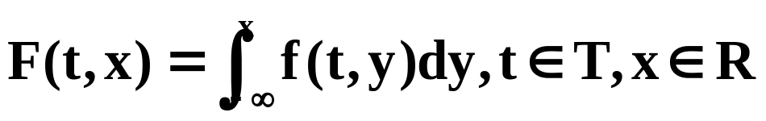
三、随机过程的分布
设{X(t),t∈T}是一个随机过程，对于每一个t∈T，X(t)是一个随机变量，它的分布函数
F(t,x)＝P{X(t)<x}，t∈T，x∈R=(-∞,+∞)
称为随机过程{X(t),t∈T}的一维分布函数。
如果对于每一个t∈T，随机变量X(t)是连续型随机变量，存在非负可积函数f(t,x)，使得
则称f(t,x)，t∈T,x∈R为随机过程{X(t),t∈T}的一维概率密度(函数)。此时
f(t,x)＝F’_{x}(t,x)，t∈T，x∈R
信息与软件工程学院 顾小丰
37－<number>

Slide 12
二维分布函数
设{X(t),t∈T}是一个随机过程，对任意s,t∈T，(X(s),X(t))是一个二维随机变量，它的联合分布函数
F(s,t;x,y)＝P{X(s)<x,X(t)<y}，
t∈T，x∈R
称为随机过程{X(t),t∈T}的二维分布函数。
信息与软件工程学院 顾小丰
37－<number>

Slide 13
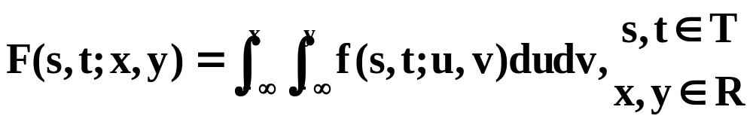
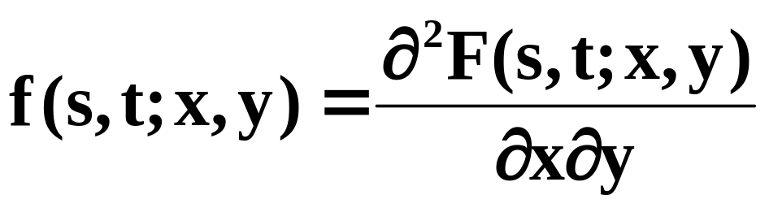
二维概率密度
如果(X(s),X(t))是连续型二维随机变量，存在非负可积函数f(s,t;x,y)，使得
成立，则称f(s,t;x,y)，s,t∈T，x,y∈R为随机过程{X(t),t∈T}的二维概率密度(函数)。此时
信息与软件工程学院 顾小丰
37－<number>

Slide 14
n维分布函数
设{X(t),t∈T}是一个随机过程，对任意t₁,t₂,…,t_{n}∈T，n维随机变量(X(t₁),
X(t₂),…,X(t_{n}))的联合分布函数
F(t₁,t₂,…,t_{n};x₁,x₂,…,x_{n})
＝P{X(t₁)<x₁,X(t₂)<x₂,…,X(t_{n})<x_{n}}，
t₁,t₂,…,t_{n}∈T，x₁,x₂,…,x_{n}∈R
称为随机过程{X(t),t∈T}的n维分布函数。
信息与软件工程学院 顾小丰
37－<number>

Slide 15
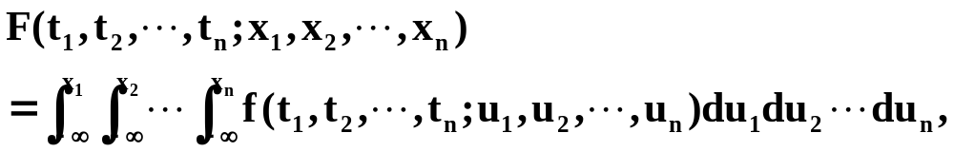
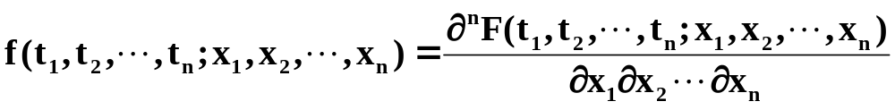
n维概率密度
如果(X(t₁),X(t₂),…,X(t_{n}))是连续型n维随机变量，存在非负可积函数f(t₁,t₂,…,t_{n};x₁,x₂,…,
x_{n})，使得
t₁,t₂,…,t_{n}∈T；x₁,x₂,…,x_{n}∈R
成立，则称f(t₁,t₂,…,t_{n}∈T；x₁,x₂,…,x_{n})为随机过程{X(t),t∈T}的n维概率密度(函数)。此时
信息与软件工程学院 顾小丰
37－<number>

Slide 16
n+m维联合分布函数
设{X(t),t∈T}和{Y(t),t∈T}是两个随机过程，对任
意s₁,s₂,…,s_{n},t₁,t₂,…,t_{m}∈T，把n+m维随机变量(X(s₁),
X(s₂),…,X(s_{n}),Y(t₁),Y(t₂),…,Y(t_{m}))的联合分布函数
F_{XY}(s₁,s₂,…,s_{n},t₁,t₂,…,t_{m};x₁,x₂,…,x_{n},y₁,y₂,…,y_{m})
＝P{X(s₁)<x₁,X(s₂)<x₂,…,X(s_{n})<x_{n},
Y(t₁)<y₁,Y(t₂)<y₂,…,Y(t_{m})<y_{m}}，
s₁,s₂,…,s_{n},t₁,t₂,…,t_{m}∈T，x₁,x₂,…,x_{n},y₁,y₂,…,y_{m}∈R
称为随机过程{X(t),t∈T}和{Y(t),t∈T}的n+m维联合分布
函数。
信息与软件工程学院 顾小丰
37－<number>

Slide 17
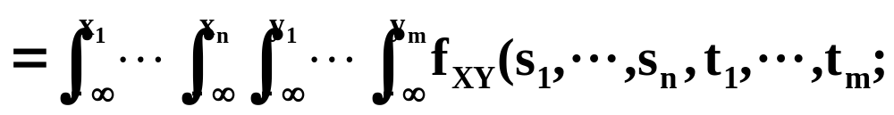
n+m维联合概率密度
如果(X(s₁),X(s₂),…,X(s_{n}),Y(t₁),Y(t₂),…,Y(t_{m}))是
连续型n+m维随机变量，存在非负可积函数
f_{XY}(s₁,s₂,…,s_{n},t₁,t₂,…,t_{m};x₁,x₂,…,x_{n,}y₁,y₂,…,y_{m})，
使得
成立，则称
f_{XY}(s₁,s₂,…,s_{n},t₁,t₂,…,t_{m};x₁,x₂,…,x_{n,}y₁,y₂,…,y_{m})
为随机过程{X(t),t∈T}和{Y(t),t∈T}的n+m维联合概率密度(函数)。
信息与软件工程学院 顾小丰
37－<number>

Slide 18
相互独立的随机过程
设{X(t),t∈T}和{Y(t),t∈T}是两个随机过程，如果对
任意n,m≥1，其n+m维联合分布满足
F_{XY}(s₁,s₂,…,s_{n},t₁,t₂,…,t_{m};x₁,x₂,…,x_{n},y₁,y₂,…,y_{m})
＝F_{X}(s₁,s₂,…,s_{n};x₁,x₂,…,x_{n})·F_{Y}(t₁,t₂,…,t_{m};y₁,y₂,…,y_{m})
或者其n+m维联合概率密度满足
f_{XY}(s₁,s₂,…,s_{n},t₁,t₂,…,t_{m};x₁,x₂,…,x_{n},y₁,y₂,…,y_{m})
＝f_{X}(s₁,s₂,…,s_{n};x₁,x₂,…,x_{n})·f_{Y}(t₁,t₂,…,t_{m};y₁,y₂,…,y_{m})
则称随机过程{X(t),t∈T}和{Y(t),t∈T}的相互独立。
信息与软件工程学院 顾小丰
37－<number>

Slide 19
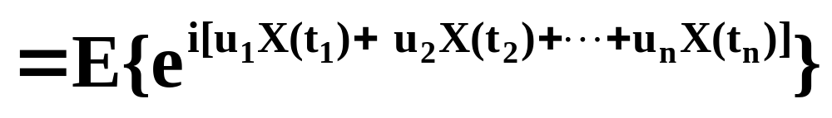
n维特征函数
随机过程{X(t),t∈T}的n维特征函数定义为
ϕ(t₁,t₂,…,t_{n};u₁,u₂,…,u_{n})
称
{ϕ(t₁,t₂,…,t_{n};u₁,u₂,…,u_{n})，
t₁,t₂,…,t_{n}∈T，n≥1}
为随机过程{X(t),t∈T}的有限维特征函数族。
信息与软件工程学院 顾小丰
37－<number>

Slide 20
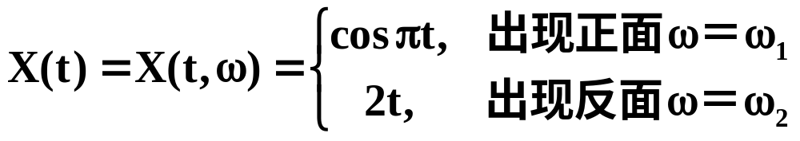
例1
利用投掷一枚硬币的试验，定义随机过程
假定“出现正面”和“出现反面”的概率
各为0.5，试求：
  X(t)的一维分布函数F(0.5,x)和F(1,x)；
  X(t)的二维分布函数F(0.5,1;x,y)。
信息与软件工程学院 顾小丰
37－<number>

Slide 21
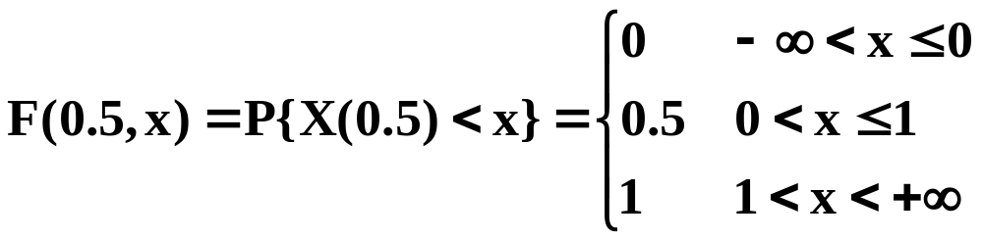
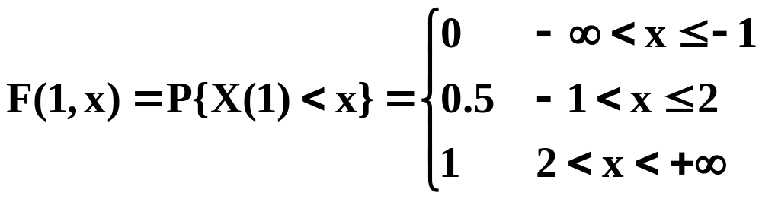
例1(续1)
解：1. 由X(t)的定义求得概率分布为：
X(0.5) | 0 | 1 |  | X(1) | -1 | 2
P | 0.5 | 0.5 |  | P | 0.5 | 0.5
所以一维分布函数为：
信息与软件工程学院 顾小丰
37－<number>

Slide 22
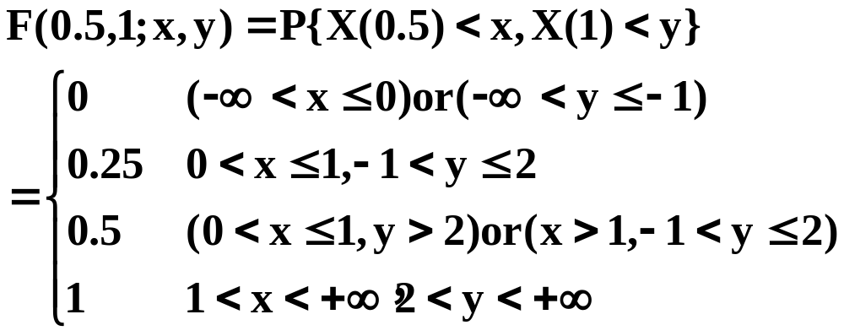
例1(续2)
2. 由于掷硬币试验是相互独立的，故(X(0.5),X(1))的联合概率密度为：
X(1) X(0.5) | -1 | 2
0 | 0.25 | 0.25
1 | 0.25 | 0.25
所以二维分布函数为：
信息与软件工程学院 顾小丰
37－<number>

Slide 23
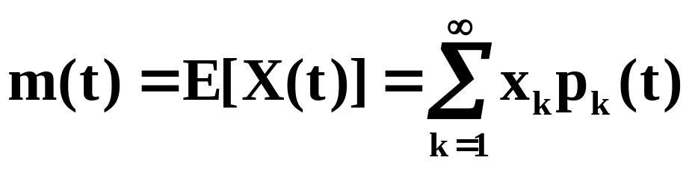
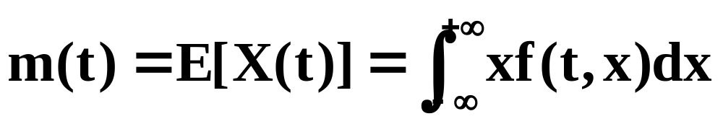
四、随机过程的数字特征
给定随机过程{X(t),t∈T}，称
m(t)＝E[X(t)]，t∈T
为随机过程{X(t),t∈T}的均值函数(数学期望)。
若{X(t),t∈T}的状态空间是离散的，则X(t),t∈T是离散型随机变量，X(t)的概率分布为p_{k}(t)＝P{X(t)=X_{k}}，k=1,2,…，则
若{X(t),t∈T}的状态空间是连续的，则X(t),t∈T是连续型随机变量，X(t)的一维概率密度为f(t,x)为，则
信息与软件工程学院 顾小丰
37－<number>

Slide 24
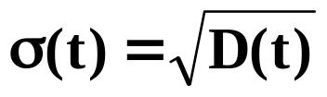
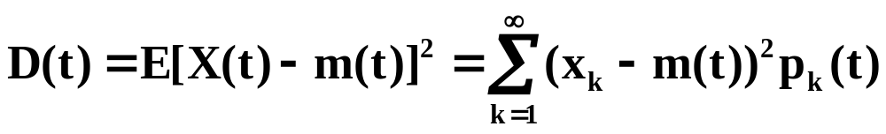
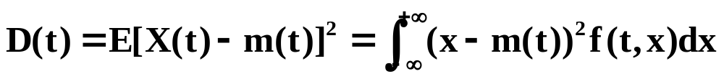
方差函数
给定随机过程{X(t),t∈T}，称
D(t)＝D[X(t)]＝E[X(t)－m(t)]²，t∈T
为随机过程{X(t),t∈T}的方差函数。显然，
D(t)＝E[X(t)－m(t)]²＝E[X²(t)]－m²(t)。
称 为随机过程{X(t),t∈T}的均方差函数(标准方差函数)。
若X(t),t∈T是离散型随机变量，X(t)的概率分布为p_{k}(t)＝P{X(t)=X_{k}}，k=1,2,…，则
若X(t),t∈T是连续型随机变量，X(t)的一维概率密度为f(t,x)为，则
信息与软件工程学院 顾小丰
37－<number>

Slide 25
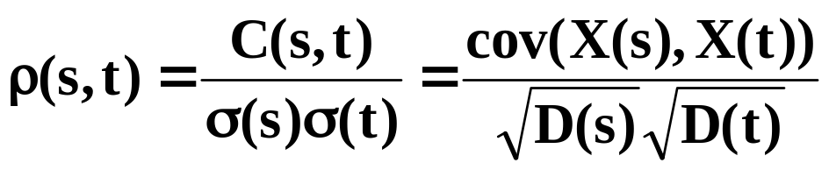
协方差函数和相关函数
给定随机过程{X(t),t∈T}，称
C(s,t)＝cov(X(s),X(t))＝E[X(s)－m(s)][X(t)－m(t)]
为随机过程{X(t),t∈T}的协方差函数。显然，
C(s,t)＝E[X(s)X(t)]－m(s)m(t)，
C(t,t)＝D(t)＝E[X(t)－m(t)]²。
给定随机过程{X(t),t∈T}，称
R(s,t)＝E[X(s)X(t)]
为随机过程{X(t),t∈T}的相关函数。显然，
C(s,t)＝R(s,t)－m(s)m(t)，R(s,t)＝C(s,t)＋m(s)m(t)
给定随机过程{X(t),t∈T}，称
为随机过程{X(t),t∈T}的相关系数。
信息与软件工程学院 顾小丰
37－<number>

Slide 26
互协方差函数和互相关函数
给定两个随机过程{X(t),t∈T}和{Y(t),t∈T}，称
C_{XY}(s,t)＝E[X(s)－m_{X}(s)][Y(t)－m_{Y}(t)]，s,t∈T
为随机过程{X(t),t∈T}和{Y(t),t∈T}的互协方差函数。
其中：m_{X}(s)＝E[X(s)]，m_{Y}(t)＝E[Y(t)]。称
R_{XY}(s,t)＝E[X(s)Y(t)]
为随机过程{X(t),t∈T}和{Y(t),t∈T}的互相关函数。
显然，
C_{XY}(s,t)＝R_{XY}(s,t)－m_{X}(s)m_{Y}(t)。
如果C_{XY}(s,t)＝0，等价地R_{XY}(s,t)＝m_{X}(s)m_{Y}(t)，即E[X(s)Y(t)]＝E[X(s)]E[Y(t)]，则称{X(t),t∈T}和{Y(t),t∈T}互不相关。
如果随机过程{X(t),t∈T}和{Y(t),t∈T}相互独立，则它们一定互不相关；反之，如果随机过程{X(t),t∈T}和{Y(t),t∈T}互不相关，一般不能推出它们相互独立。
信息与软件工程学院 顾小丰
37－<number>

Slide 27
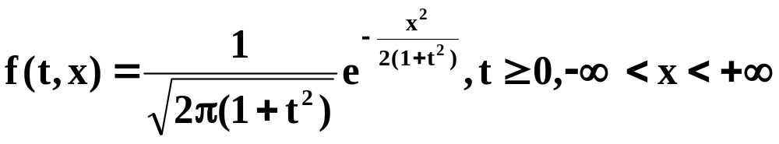
例1
给定随机过程{X(t),t≥0}，
X(t)＝X₀＋Vt，t≥0
其中X₀与V是相互独立的随机变量，它们都服从N(0,1)。求
其数字特征和一、二维概率密度。
解 1. 均值函数m(t)＝E[X(t)]=E(X₀)＋tE(V)＝0；
2. 方差函数D(t)＝E[X²(t)]-m²(t)=E(X₀＋Vt)²-0
＝E(X₀²)＋2tE(X₀V)+t²E(V²)
＝1+t²；
3. 一维概率密度 因为X₀与V相互独立且都服从N(0,1)，故X(t)＝X₀＋Vt服从正态分布N(0,1+t²)，所以{X(t),t≥0}的一维概率密度为：
信息与软件工程学院 顾小丰
37－<number>

Slide 28
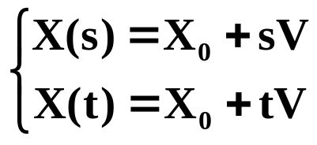
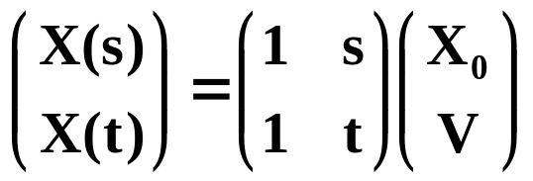
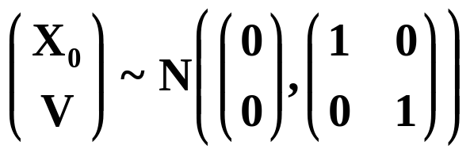
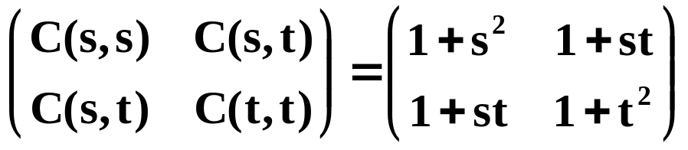
例1(续1)
4. 协方差函数与相关函数
因为m(t)=0，所以
C(s,t)＝R(s,t)＝E[X(s)X(t)]＝E[X₀＋Vs][X₀＋Vt]
＝E[X₀²]+(s+t)E[X₀V]+stE[V²]＝1+st
因为X₀与V相互独立且服从N(0,1)，记
从而(X(s),X(t))～N(μ,C)，其中
均值μ=(m(s),m(t))^{T}=(0,0)^{T}，
协方差矩阵C＝
信息与软件工程学院 顾小丰
37－<number>

Slide 29
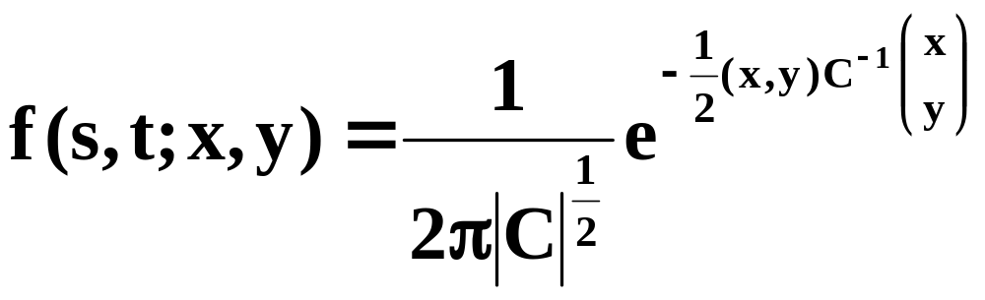
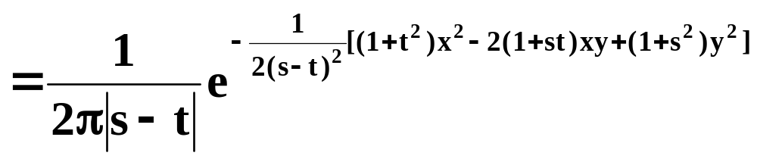
例1(续2)
5.二维概率密度
信息与软件工程学院 顾小丰
37－<number>

Slide 30
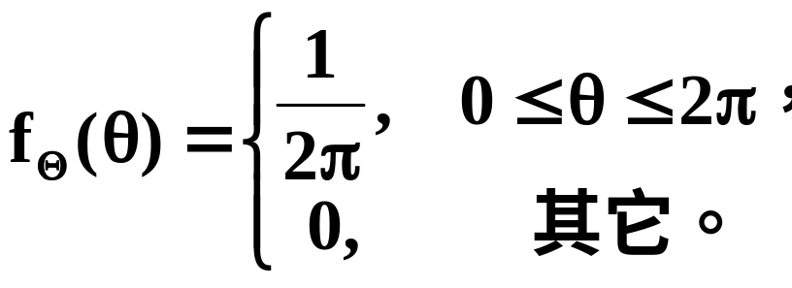
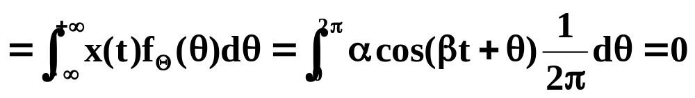
例2
随机相位正弦波
X(t)＝αcos(βt＋Θ)，-∞<t<+∞
其中α,β为常数，Θ是在[0,2π]上均匀分布的随机
变量。求{X(t),-∞<t<+∞}的均值函数、方差函
数、相关函数、协方差函数。
解 Θ的概率密度为
1. 均值函数m(t)＝E[X(t)]
信息与软件工程学院 顾小丰
37－<number>

Slide 31

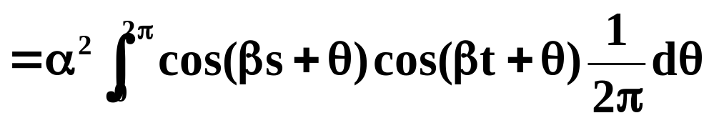
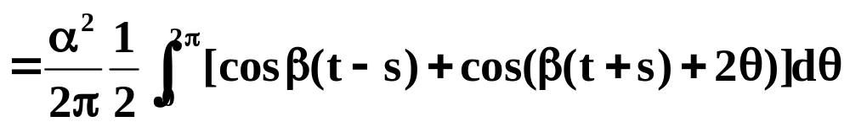
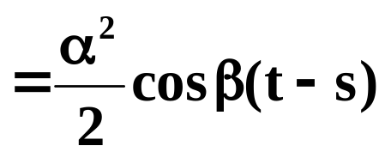
例2(续1)
2. 相关函数
信息与软件工程学院 顾小丰
37－<number>

Slide 32
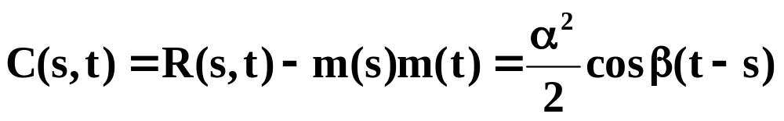
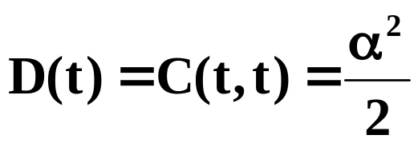
例2(续2)
3. 协方差函数
4. 方差函数
信息与软件工程学院 顾小丰
37－<number>

Slide 33
本讲主要内容
随机过程的基本概念
  随机过程的定义
  随机过程的分布
  随机过程的数字特征
信息与软件工程学院 顾小丰
37－<number>

Slide 34
下一讲内容预告
  重要随机过程
  独立过程
  独立增量过程
  正态过程
  维纳过程
信息与软件工程学院 顾小丰
37－<number>

Slide 35
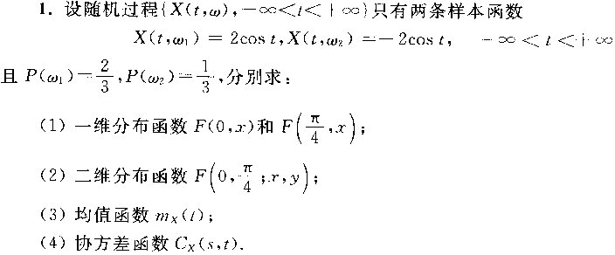
习 题 二
P66～69
1. 9.
15. 19.
信息与软件工程学院 顾小丰
37－<number>

Slide 36
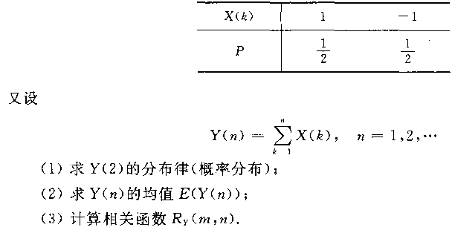

习 题 二
信息与软件工程学院 顾小丰
37－<number>

Slide 37
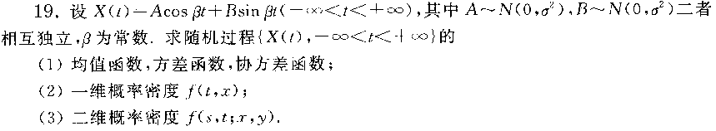
习 题 二
信息与软件工程学院 顾小丰
37－<number>

